Slide 1
安全は成長の大前提
子どもの発達を正確に知ろう

Slide 2
安全を脅かす諸要因（１）家庭
親による虐待（発見したら教師の責任は）
経験不足による育児のまずさ
有害食品 （給食にも関係）
健康な食生活の重要性
生活全般に影響
アレルギー、成長阻害

Slide 3
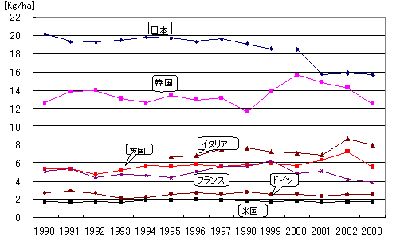
全耕地への農薬投下量
http://www.jcpa.or.jp/qa/a6_06.html

Slide 4
安全を脅かす諸要因（２）地域
地域で 安全な遊び場の喪失 危険な道路
広場はあっても遊ばない 何故だろう
安全な信号を望むか。スクランブル信号機
地域の人間関係の希薄さ 誘拐・性犯罪
宮崎勤事件の示したもの (目の前の犯罪を認識できない) cf イギリスのショッピングモル
考えてみよう ある種のメーガン法は必要か

Slide 5
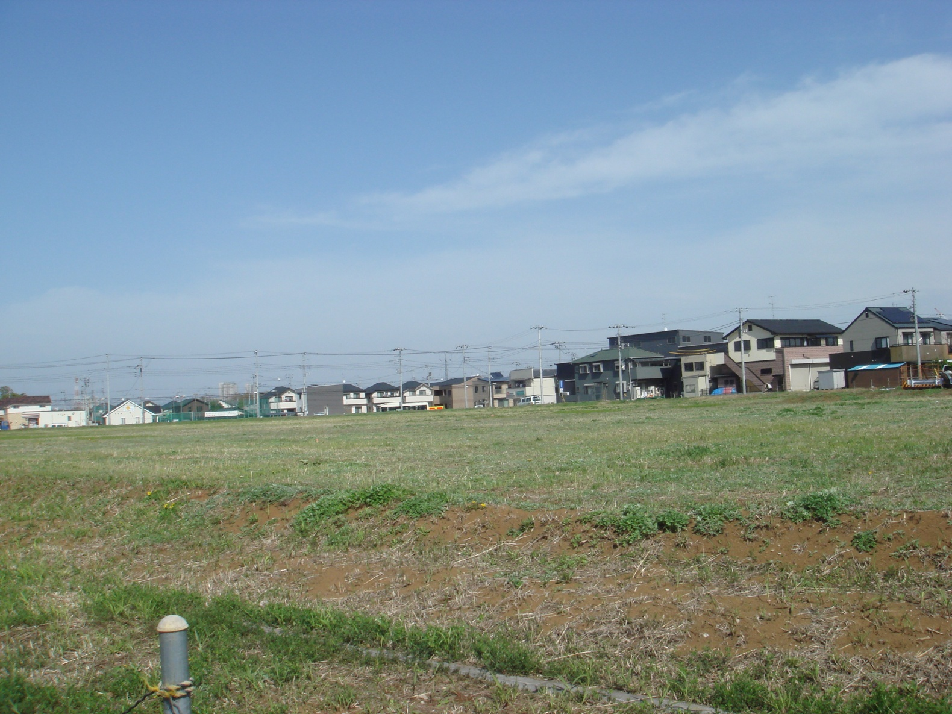
遊べない広場

Slide 6
安全を脅かす諸要因(3)学校
教育活動にある危険
組体操・騎馬戦・理科実験・遊具
人間関係・集団による被害
いじめ・学級崩壊
大人による犯罪的行為
体罰・侵入者(cf 池田小事件)
自然災害
防災教育の必要性

